Slide 1
メンテナンスと修理の方法
MSCの船舶は、主に産業支援に依存し、少人数の乗組員でメンテナンス ・修理を行う商業海事モデルに従っている。
船舶は米国船級協会（ABS）によってクラス分けされ、米国沿岸警備隊によって認証されている。
船舶には5年間の特別調査サイクルがあり、5年間に2回、ドライドックが行われる。
典型的なMSCのメンテナンス・スケジュール
  四半期ごとの航海修理期間
  年1回の定期オーバーホール／ドライ・ドックと中間メンテナンスを交互に実施
MSCの船隊は老朽化しており、設計耐用年数を過ぎた船舶が稼働している。 老朽化した船隊は、多くの商業船にはない多くの問題を引き起こす。これには、材質の陳腐化、腐食、疲労、OEMの技術マニュアルを過ぎた機械の稼働時間などが含まれる。.

Slide 2
船舶の耐用年数延長計画
艦名 | 退役年の変更 | 現役年数
Lenthall | FY23 to FY27 | 41
Grumman | FY25 to FY28 | 39
Humphreys | FY26 to FY29 | 43
Kanawha | FY29 to FY31 | 40
Guadalupe | FY30 to FY32 | 42
Yukon | FY33 to FY36 | 43
Laramie | FY35 to FY38 | 44
    作戦準備できた級給油艦
    （T-AO と T-AOE）
GRUMMAN
KANAWHA
GUADALUPE
LENTHALL
HUMPHREYS
YUKON
LARAMIE
Inventory after POM25 T-AO 205 Deferments (gray area)
T-AO 187 Extensions
    OPNAV Proposal with Slower 205 Class Procurement
    187 Class ESL 35 Years

Slide 3
その他の船舶の耐用年数延長計画
艦名 | 退役年の変更 | 現役年数
MT Whitney | FY26 to FY39 | 68
USNS Emory S. Land | FY31 to FY33 | 54
USNS Frank Cable | FY32 to FY34 | 55
USNS CATAWBA | FY24 to FY25 | 45
USNS GRASP | FY24 to FY26 | 41
USNS ZEUS | FY27 to FY31 | 47
CUI

Slide 4
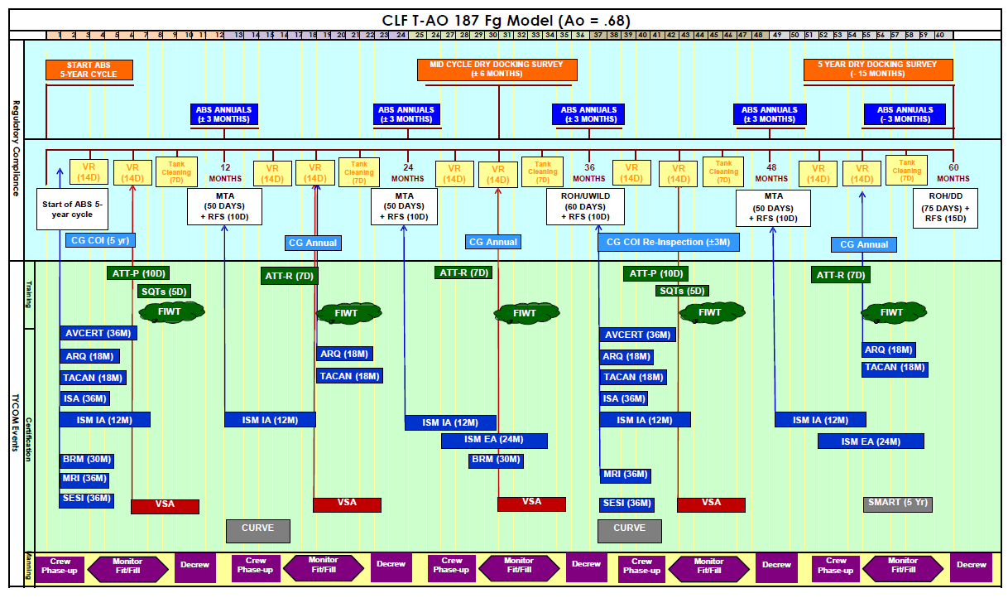
T-AO Fg Model

Slide 5
メンテナンス計画
(政府所有／政府運用)
標準的な級給油艦の整備サイクルには以下が含まれます:
2.5年ごとの乾ドック(60日ー120 日)
18ヶ月ごとの中間メンテナンス(45日ー60 日)
四半期ごとの航海修理期間(2週間桟橋側)
定期的な点検・調査:
継続的なABS調査(5年周期)
米国沿岸警備隊の年次検査
船舶材質の評価と準備試験 (MSCの技師が5年ごとに実施)
年次安全管理・環境監査
桟橋側での継続的なメンテナンス
注：高速船は年1回の乾ドックが必要である。
UNCLASSIFIED

Slide 6
メンテナンス計画
問題を早期に発見する
  政府の資材状況調査を実施 SMART, PEVI, VSA, 腐食と載貨喫水線評価, 資材準備検査
    SMART/VSA – 機械およびシステムの点検・評価
    PEVI – 港湾技師長による、船体、構造物、塗装の状態、船内および補助室を評価するための静的検査
  第三者監視 ABS年次報告書および米国沿岸警備隊のCOI
事前に計画開発
  MSCの目標は、すべての大規模修繕期間について、今後3～5年間の作業計画と資材発注依頼書を作成することである。
  作業計画には、標準作業項目、船級標準作業項目が含まれる。
    SWI/CCSI/CSIが作業計画の80％を占める.
    修理項目は作業計画の15％を占め、これらは船舶の戦力および資材評価によって識別される項目である。 MSCは、入札が容易で、全フリートで同様の修理ができるよう、修理項目の型を作成中である。
    艦隊の近代化が残りの5％を占める。
    船級標準作業項目と修理項目例は、修理期間後に評価され、教訓を作業項目に追加し、SAMM ライブラリに更新されます。

Slide 7
メンテナンス計画
CCSIは船隊全体の標準品目、CSIは船級固有の品目である;
  船隊／船級全体の一貫性を確保する。
  メンテナンス費用の追跡
  技術的な厳密性を向上させ、技術的な要件が満たされていることを確認する。
  学んだことを活かす
  変更は、N7、法務、N10の同意を得た上で、標準的な変更審査委員会のプロセスを経て追跡される。
  確認時間の短縮
  再現可能な要件を備産業基盤に提供
  CCSIは約90隻、CSIは船級あたり100隻と推定される
  CFRとCCOの削減＝費用の節約
メンテナンス計画
メンテナンス期間:
VR, MTA, ROH
OEM ンテナンススケジュール, CCSI/CSI
CCSI/CSIへのフィードバック
Notes:
USNS LARAMIE (T-AO 203)
43 Work Requests Entered
890 SQFT of Suspect Plating
50,850 SQFT Coating Maintenance

Slide 8
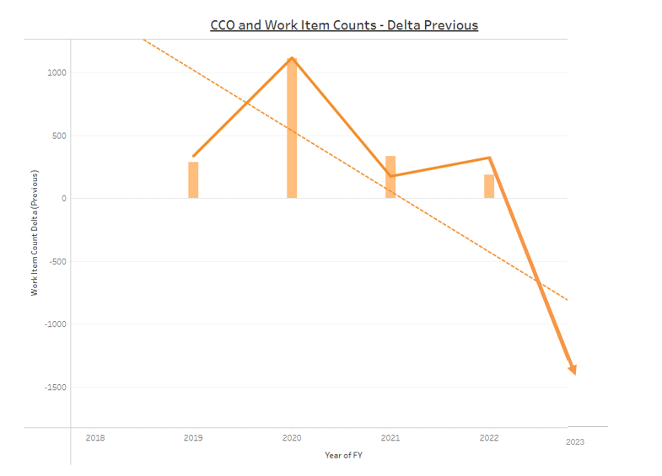
CSI/CCSI Usage vs Change Orders
Use of CCSI/CSI continues to drive down Change Orders for PMIA items

Slide 9
Integrated Requirements in
SAMM
Risk Assessed
Life Cycle Plan
OEM/TWH
OEM/TWH
85%
Condition Monitoring
CCSI
CSI
Regulatory/ PMP
PMSF
PMIA
Regulatory
Work Package
(higher risk)
Command Directed
Command Directed
Ship Generated
10%
Self Directed
SFWL
VRR
PPE Generated
Repairs
Deferred Work
(lower risk)
Material Assessments
Mission/ Sponsor
ABS COC/SC
Work Req.
T-ALT
Safety/ Regulatory
5%
Closed Loop Assessments
OERA
T-ALTs
POM input
C/E
Repair Officer
PPE
OPR: N7
Notes:
As a ship ages, maintenance, repair and alterations requirements continue to be generated from a variety of sources and analyses of ship condition. Risk is continuously assessed and the higher & med risk required M&R are completed by S/F (SAMM req maintenance, SF Repair) or contract support including Ship Repair Facilities (Repair & Alterations) and OEMs. Higher risk alteration requirements are submitted as TRANSALT Requests for PM Approval then designed and integrated into work packages. Lower risk items that cannot be completed due to budget, resource availability, etc. are deferred and submitted for POM input.
Focus on budgeting VS technical risk and Unfunded M&R

Slide 10
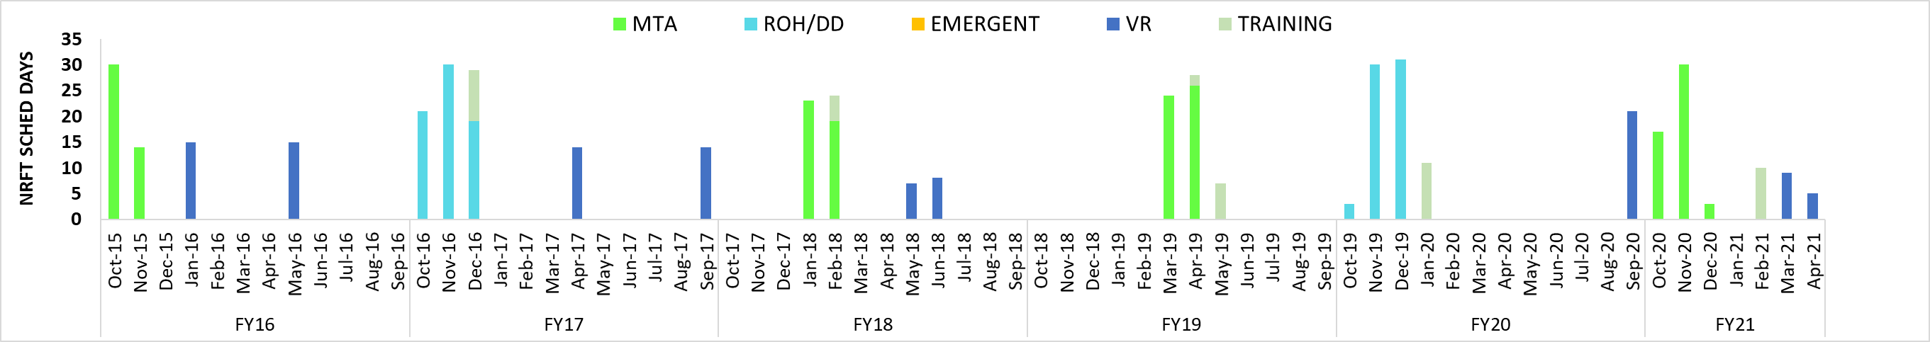
T-AO Fg Model and Maintenance Planning
Overlapping Planning Cycles
Planning/package Generation
MTA
ROH
Execution
Package
locked
Planning/package Generation
Package locked
Execution
Acquisition Timelines:
Deliberate ;
Not responsive
VR Period
0
Start
0
-60
Start
-212
Award
-30
Solicitation
Award
-228
Mission /CASREP Job C/O
-90
-296
Solicitation
Job Cut-off
-115
-356
Planning Con / Ship Check/PEVI
Final Package
-370
LLTM GFM
-150
-381
Planning Letter
Advanced Planning Letter
OPR N7
Notes:
Need the words that were spoken during brief in here. Admirals comment
+++++++++++++++++
This is a graphical portrayal of the Fg Model.
Starting left to right on a monthly basis to show the Fg Model over the course of 5 years.
The Green bars indicate a Mid Term Availability (MTA), the Light Blue indicate a Regular Overhaul (ROH)
The light Gray bars are preplanned training/ Ready for Sea periods
The Dark Blue bars indicate VR periods.
The progression of the maintenance periods show some of the variability of the schedule.
Also notice the overlapping Planning Cycles. We are planning at least one availability while another is going on. The presumption is that the intermittent one is executed and those job are completed prior to next one
Shown below the table with the Green and Bluecircles are the scaled planning and contracting POAMs for MTA/ROHs and VR periods respectively.
Please notice the timelines involved. The planning for one Avail occurs while the ship is conducting another.
There are also presumptions made that the work that is expected to be completed during the intervening VR periods will be completed and not put into the Maintenance package.
Or a final assessment of the material condition of something for a work item may be evaluated to determine the scope of that work item for planning prior to releasing the solicitation.
When a ship suffers a Casualty and pulls into port for emergent maintenance, intuitively one may think that this could suffice for a VR period, however due to Contracting restrictions and no planning, this maintenance will be limited solely to repair the casualty.
MSC generally does not have the flexibility to conduct additional maintenance during that period.
If one of these maintenance period is cancelled that planned work will then become growth onto the existing package eating the planned growth margin expected on open and inspect items planned during the avail.
This overall growth may be too much for the industrial capacity to absorb and result in extensions on the avail.

Slide 11
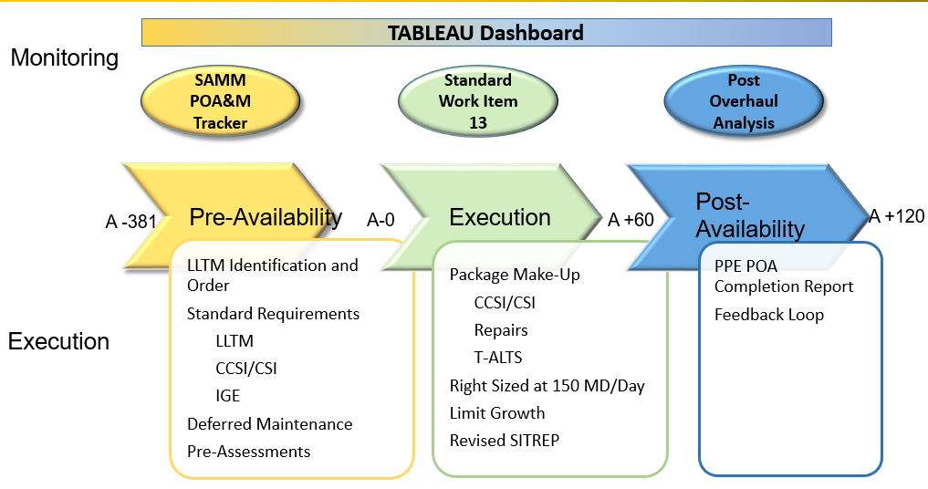
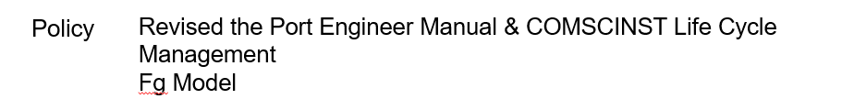
Shipyard Execution

Slide 12
実行サポート
実行会議と成果物
  メンテナンス期間の開始前
    A-40 SMT、修理工場、到着前会議との契約締結会議/契約締結前協議
  実行中
    毎日の生産会議、毎週の進捗会議、プログラム、エンジニアリング、ABS、契約社との毎週の実行会議。
  分解修理後
    分解修理分析報告書、ROH（Ready For Tasking Letter）、OMTとの教訓会議
プロジェクトの計画と監視
  すべての政府契約者は、統合マスタースケジュールに組み込むため、本船到着の7日前に、修理工場に作業スケジュールを提供しなければならない。
  造船所支援作業項目、政府はすべての政府孫請け業者のための標準的な造船所支援作業項目を開発している。
コンディション・ファウンド・レポートと契約変更指示書（CCO）のサポート
  最初の2、3週間以内に、すべての規制構造およびSOLAS調査を完了する。.
  発見された状況報告書をできるだけ早く提出し、港湾技師に報告する
  修理工場はCCOに対し、見積書を受領後3日以内に回答するものとする.
  各 CCO は、追加作業がスケジュールの変更につながるかどうかを明記するものとする.
COMMUNICATION IS THE KEY TO SUCCESS

Slide 13
OEMとMSCの良好な関係
OEMとMSCの間で繰り返されるオープンなコミュニケーション:
  定期的な検討会
    市場調査依頼（部品/サービスの有無、T-ALTスコープなど）
    受注した契約（DO、TO、T-ALTなど）の状況を確認する
    MSCに関する問題について話し合う
    今後の陳腐化を認識する
    OEMに関する質問、懸念事項、最新情報
  MSCは、OEMの準備と効率性を高めるため、より透明性を高める努力をして以下のことを提供する:
    MSC修理スケジュール（船隊整備スケジュールセンター - FSC）
    予想OEM予防保全
    お客様からのフィードバック
  OEMは、MSCが国家安全保障を維持するための使命を果たし、向上するのを支援するために、以下のものを提供する:
    陳腐化予測
    産業知識
    産業界からのフィードバック
COMMUNICATION IS THE KEY TO SUCCESS

